Slide 1
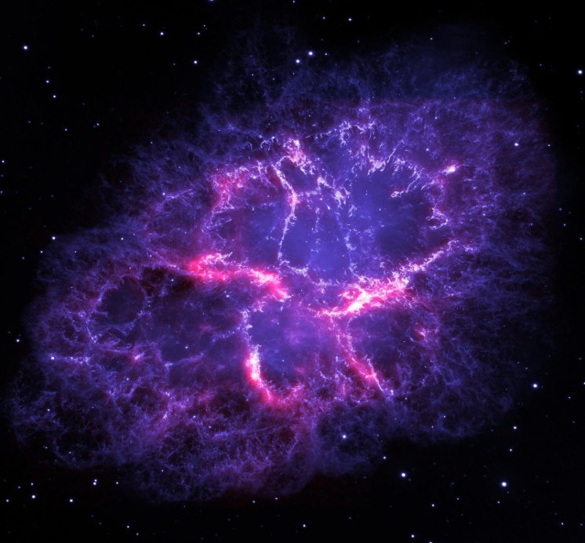
Расширение Крабовидной туманности
Работу выполнил:
Артем Смиренский,
ученик 6-В класса
Одесской СШ № 117
Научный руководитель:
Вирнина Наталья Альбертовна,
руководитель кружка «Фомальгаут»

Slide 2
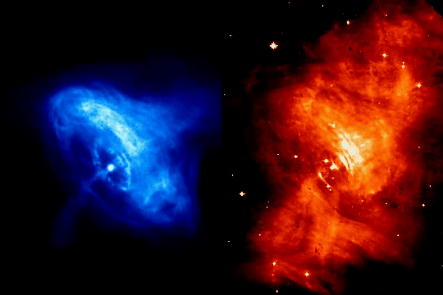
Крабовидная туманность (М1)
Расширяющийся остаток взрыва сверхновой, в центре – пульсар
возникла в 1054 году;
Шарль Мессье занес в свой католог под номером М1
Угловые размеры 6 × 4'
Расстояние до нас 6523 св. г.
Современный вид Крабовидной туманности

Slide 3
Цель и задачи
Цель: Вычислить скорость и ускорение расширения Крабовидной туманности.
Задачи:
Найти снимки Крабовидной туманности за максимально возможный промежуток времени;
Получить собственные наблюдения туманности;
Отождествить отдельные особенности на каждом снимке;
Измерить расстояние, которое прошла каждая из выделенных особенностей;
Вычислить средние скорости разлета периферийного вещества Крабовидной туманности и найти ускорение.

Slide 4
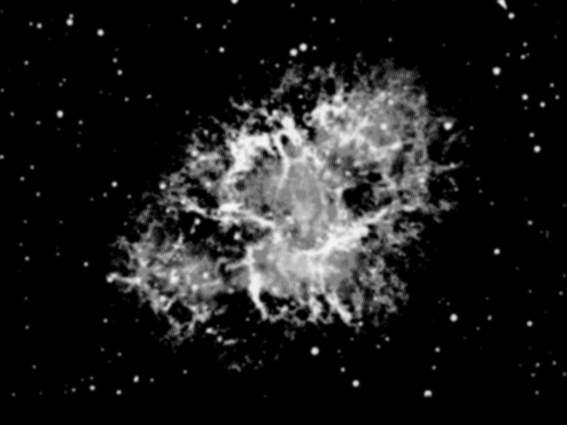
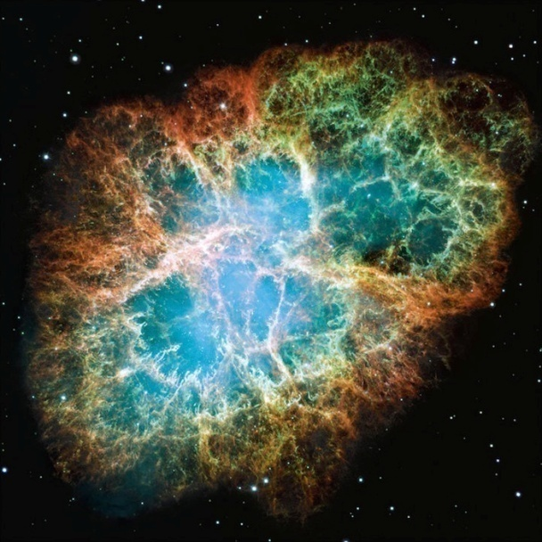
Материалы исследований
Архивные снимки
1939 год
1950 год
Walter Baade
Walter Baade
100-inch Maunt Wilson Telescope
200-inch Hale Telescope
1976 год
2000 год
William van Altena
158-inch Kitt Peak Telescope
Hubble

Slide 5
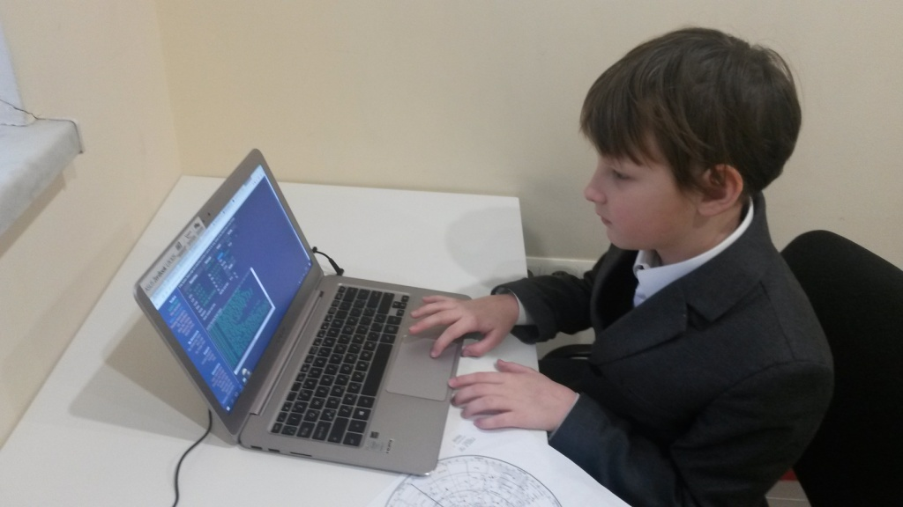
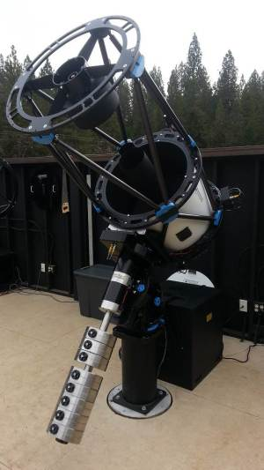
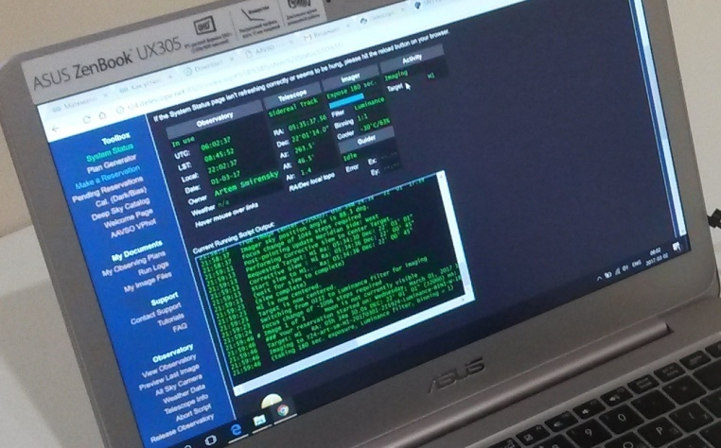
Материалы исследований
Наблюдения на удалённо управляемом телескопе Т24 обсерватории iTelescope.net (в рамках грантовой программы на образовательные проекты)

Slide 6
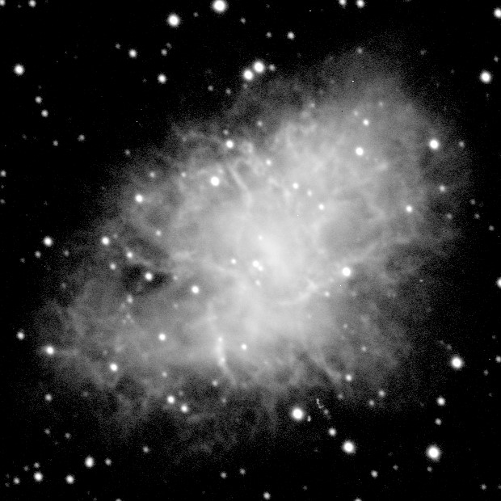
Материалы исследований
Результат наблюдений на Т24 – комбинация 3-х 180-секундных экспозиций
Т24 – телескоп-рефлектор системы Dall-Kirkham, апертура 610 мм, фокус 3962мм
+ ПЗС камера FLI-PL09000, с разрешением 3056х3056 пикселей

Slide 7
Методы
Отождествление отдельных особенностей на всех фото;
Измерение линейных расстояний на снимках от центрального пульсара до волокон (в мм);
Вычисление угловых расстояний на снимках от пульсара до волокон с учетом масштаба;
Вычисление расстояний (в километрах) от пульсара до волокон;
Вычисление скорости и ускорения разлёта волокон.

Slide 8
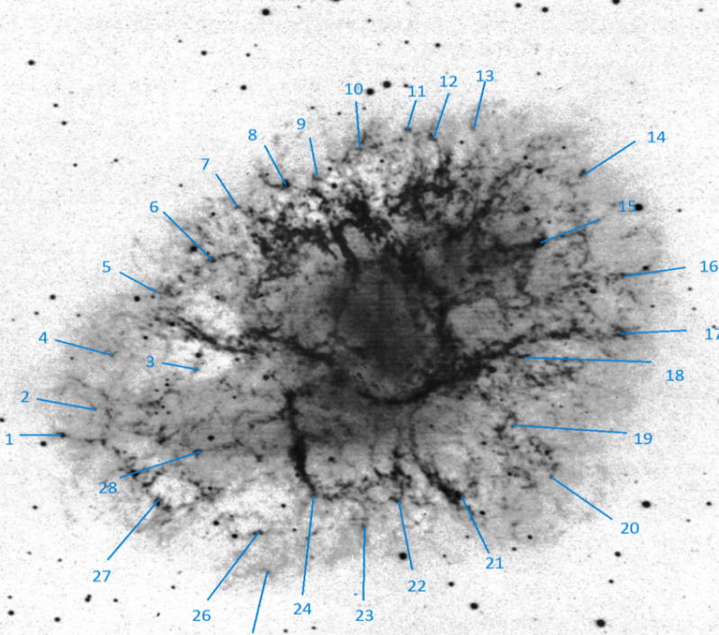
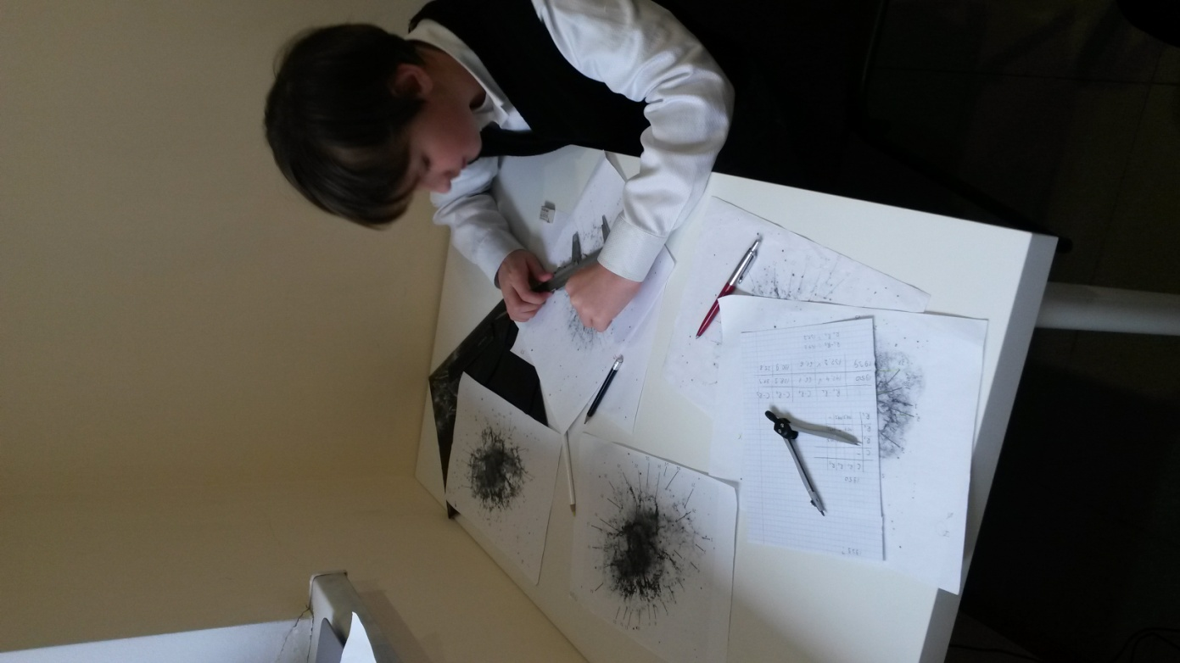
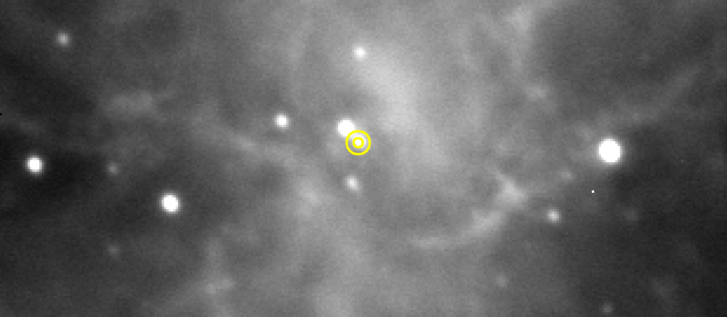
Ход работы
Измерение расстояний на снимках
с помощью штангенциркуля:
На снимках выделено 28 волокон
Центральная часть туманности на снимке,
полученном с помощью Т24.
Отмечен пульсар.

Slide 9
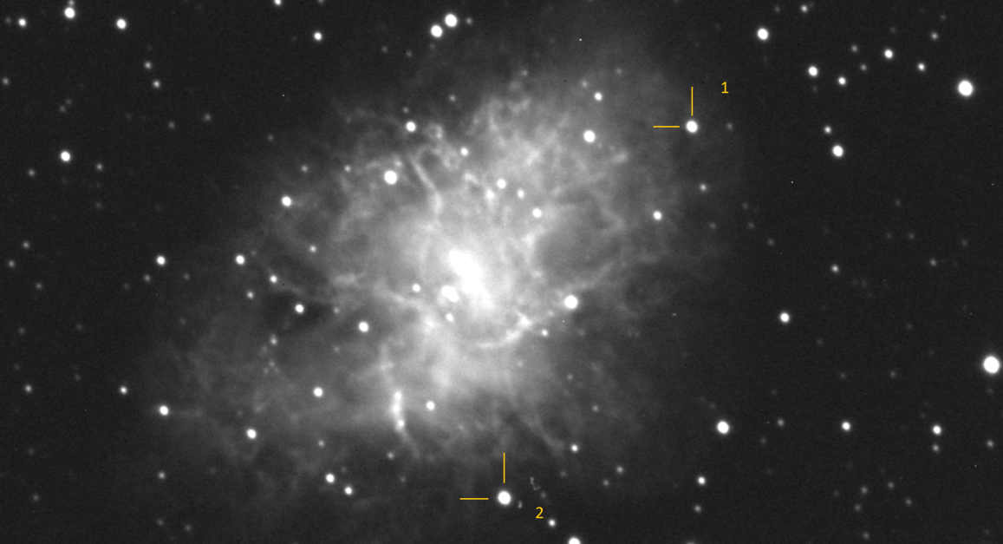
Ход работы
Вычисление масштаба снимка по 2 звёздам. Их координаты определены по собственному снимку и вычислено угловое расстояние между ними.
Вычисление расстояний от пульсара до волокон:
d
$$α$$
D
d – линейное расстояние от пульсара до волокна
D – расстояние от нас до Крабовидной туманности
α – угловое расстояние от пульсара до волокна
$$d=D∙tgα$$

Slide 10
Ход работы
При равноускоренном движении, средняя скорость на некотором промежутке времени равна скорости в средний момент времени.
Т₁
$$T_{1}^{ср}$$
Т₂
$$T_{2}^{ср}$$
Т₃
S₁
S₂
Средняя скорость
$$t_{1}=T_{2}−T_{1},$$
$$t_{2}=T_{3}−T_{2}$$
промежутки времени между моментами
T₁ и T₂, а также T₂ и T₃ соответственно
$$V_{1}^{ср}=\frac{S_{1}}{t_{1}}$$
- скорость в момент времени
$T_{1}^{ср}$;
$$V_{2}^{ср}=\frac{S_{2}}{t_{2}}$$
- скорость в момент времени
$$T_{2}^{ср}$$
Ускорение
$$a=\frac{V_{2}^{ср}−V_{1}^{ср}}{T_{2}^{ср}−T_{1}^{ср}}$$
- время измерялось в секундах, расстояние – в километрах, скорость – в км/с, ускорение – в км/с².

Slide 11
Средние скорости разлёта вещества за 1939 – 2017 гг
Чем ближе видимое положение волокна к пульсару, тем меньше видимая скорость движения – то есть скорость в направлении, перпендикулярном лучу зрения. Скорость на периферии ~1735км/с.

Slide 12
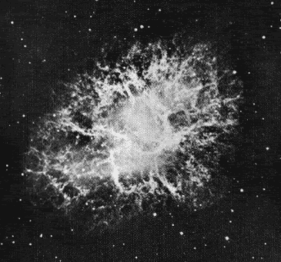
Ускорение
- Считаем взрыв сверхновой моментом начала разлёта волокон, в который их скорость была близка к 0 км/с,
- Проведенные измерения показали среднюю скорость 1423 км/с на промежутке времени с 1054 по 1939 гг.
- Средняя скорость в промежутке
между 1939 и 2017 гг. по
проведенным измерениям
равна 1735 км/с;
Получили ускорение
$$2.05∙{10}^{−8}\frac{км}{с^{2}}=0.00205\frac{см}{с^{2}}$$

Slide 13
Выводы
Проанализированы снимки Крабовидной туманности, полученные в течение последних 78 лет, в том числе и снимок, полученный автором.
Отождествлено 28 волокон, измерены их расстояния от центра и средние скорости.
Показано, что скорость центральных волокон туманности меньше, чем скорость периферийных.
Вычисленное ускорение, равное 0.002 см/с², согласуется с полученными ранее результатами других исследователей, однако несколько превосходит их.
Чтобы выяснить, увеличивается ли действительно ускорение, нужны более точные данные и измерения.

